Slide 1
RACE FOR EXCELLENCE
Fevereiro 2020

Slide 2





PRIMEIRA TELA (TELA DE ALIMENTAÇÃO)
RACE FOR EXCELLENCE
06/02/2020
(4/22)
KPI’s
OEE
95,8 (%)
QUALIDADE VARGINHA
1 (Und)
TPM PESAGEM
SIM NÃO
X
SCRAP
0,3 (%)
QUALIDADE ATIBAIA
1 (Und)
TPM CHRONOS
SIM NÃO
X
DOWNTIME
30 (Min)
TPM GRANULADOR
SIM NÃO
TPM NORMEC
SIM NÃO
X
X
APÓS INSERIR OS DADOS E CLICAR NO BOTÃO SALVAR: *CÉLULA MUDA DE COR. *CONTABILIZA CÉLULAS. *CHEGAGEM DE DIGITOS CORRETOS (,./*).
3 (Min)
SIM NÃO
TPM STRAINER
SIM NÃO
SETUP
TPM BATCH OFF
X
X
BTS
100 (%)
TPM STRIP MILL
SIM NÃO
X
SEGURANÇA
SIM NÃO
TPM BLEND 1
SIM NÃO
X
X
ABSENTEÍSMO
1 (%)
TPM BLEND 2
SIM NÃO
X
CP e CPK
SIM NÃO
SIM NÃO
X
TPM DROP
X
BTO
1 (Und)
TPM MISTURADOR
SIM NÃO
X
SALVAR
ATUALIZAR
CONFIGURAÇÃO
PESQUISAR

Slide 3
BOTÕES
SALVAR
APÓS INSERIR OS DADOS ESTE BOTÃO SALVA OS DADOS.
ATUALIZAR
ATUALIZA OS DADOS INSERIDOS POR MULTIPLOS USUÁRIOS.
CONFIGURAÇÃO
DENTRO DE CONFIGURAÇÕES TEMOS ALGUMAS FUNÇÕES:.
EDITAR:
SELECIONAR ANO E MÊS A SER EDITADA NA PLANILHA COM VALORES REAIS EM SEGUIDA SALVAR.
KPIs:
ADICIONAR OU REMOVER KPI.
META:
ALTERAR META DO KPI (ESPECIFICAÇÃO) E COR DO CARRO.
USUÁRIO:
DEFINIÇÃO DE ACESSO A CADA USUÁRIO E CRIAÇÃO DE USUÁRIO.
HISTORICO DE ALTERAÇÃO:
REGISTRA QUEM FEZ A ULTIMA ATUALIZAÇÃO NA CÉLULA.
PESQUISAR
SELECIONAR O MÊS A SER GERADO NA TELA DE VISUALIZAÇÃO PRINCIPAL.

Slide 4
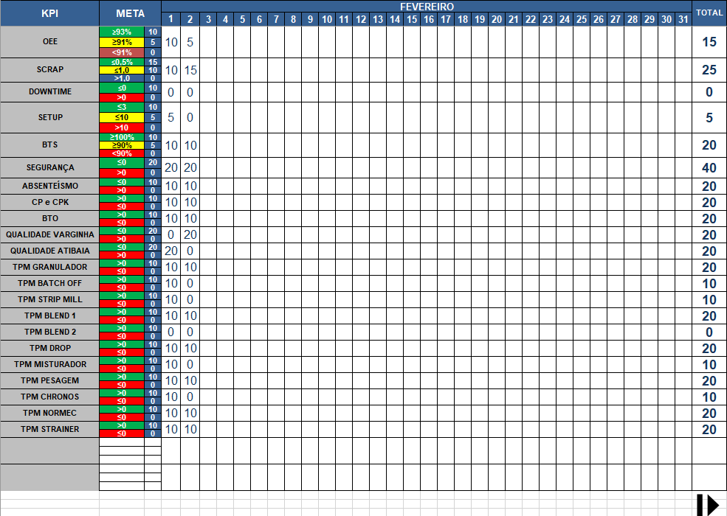

RACE FOR EXCELLENCE 1

Slide 5
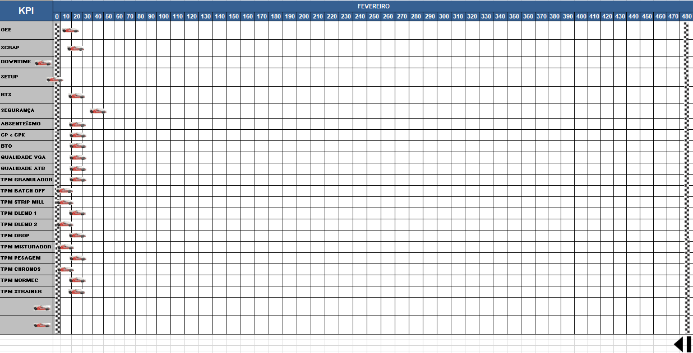
RACE FOR EXCELLENCE 2
*CADA CARRO DE FÓRMULA 1 DE UMA COR DIFERENTE E NOME DO KPI NA LATERAL (PONTUAÇÃO 0/5/10/15/20)

Slide 6
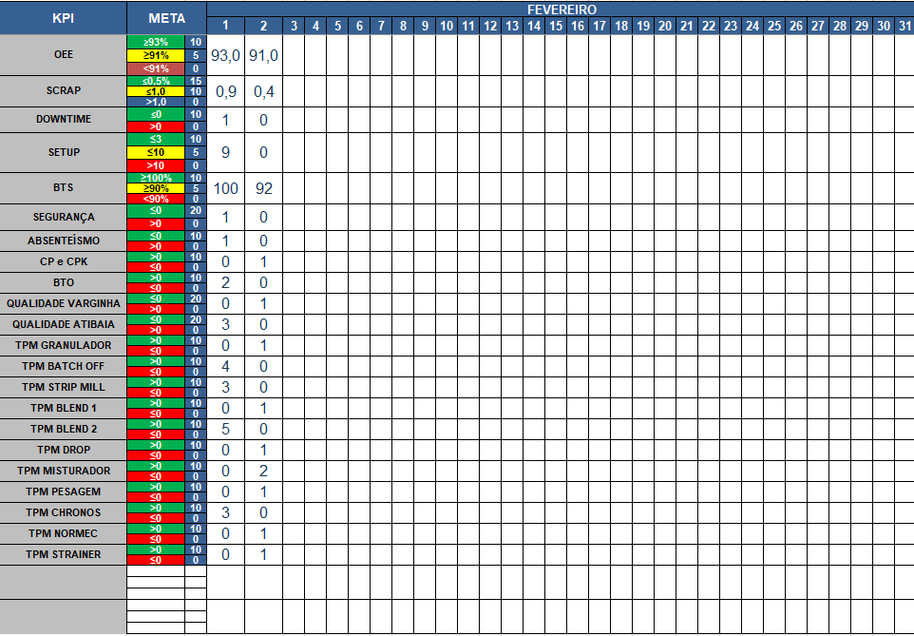

TELA DE EDITAR DADOS
*FILTRAR MÊS A EDITAR. *CLICAR EM EDITAR >SELECIONAR CÉLULA >SALVAR >ATUALIZAR. *PLANILHA COM VALORES REAIS PARA EDITAR.
EDITAR
SALVAR
ATUALIZAR

Slide 7
CONSIDERAÇÕES FINAL
DUVIDAS?
PRAZO?
BUG?

Slide 8
OBRIGADO!

